Slide 1
«Надо любить жизнь и себя в жизни…»
Ф.М. Достоевский

Slide 2
Найдите неповторяющиеся буквы и сложите ключевое слово урока
р | ю | с | г | о | ю
в | п | и | ж | м | ь
с | м | и | а | г | в
пожар

Slide 3
Тема урока: «Правила пожарной безопасности»
Задачи:
• Знакомство с ролью огня в жизни человека;
• Знакомство с основными причинами возникновения пожара и мерами предосторожности для его исключения;
• Знакомство с правилами пожарной безопасности.

Slide 4
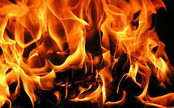
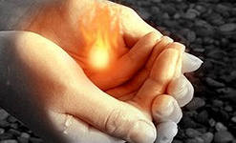
Огонь
враг
друг

Slide 5
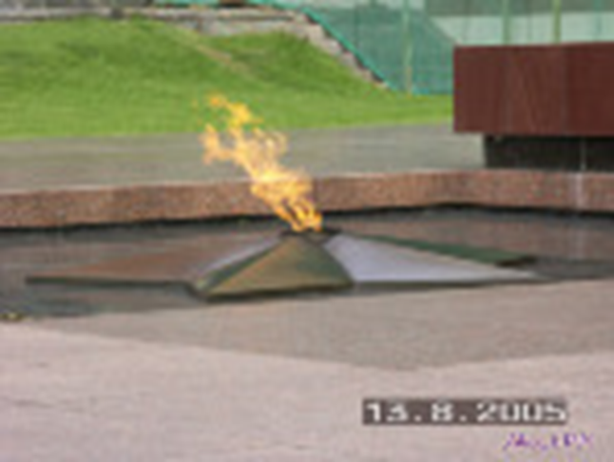
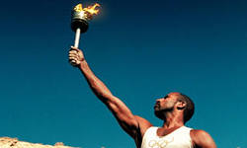
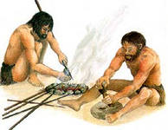

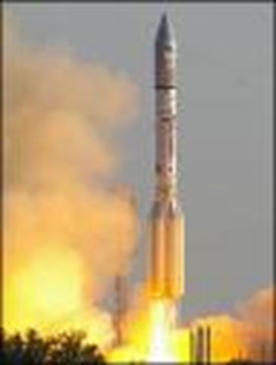
Огонь - друг

Slide 6

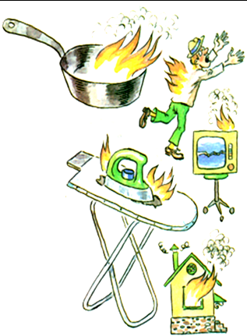
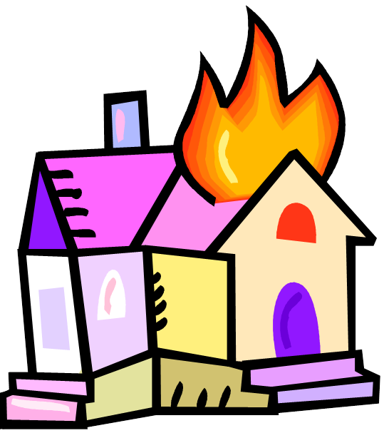

Огонь - враг

Slide 7
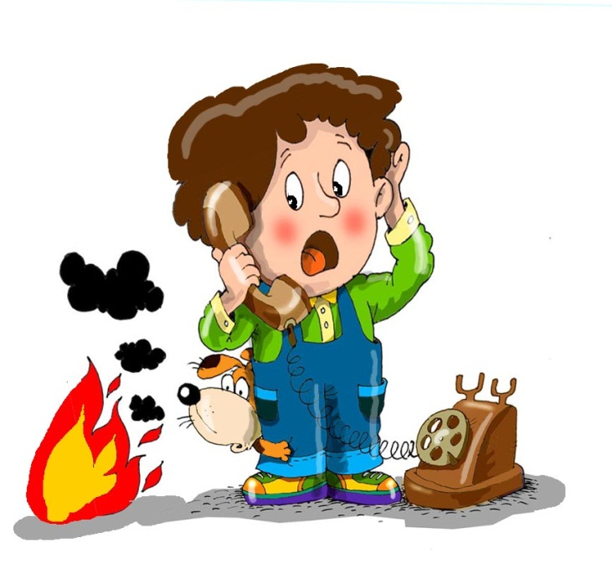
Причины пожара
1. Неисправность электрических приборов;
2. Забывчивость;
3. Искра;
4. Легковоспламеняющиеся предметы;
5. Спички;
6. Керосин, бензин, газ
7. Самые главные виновники пожара – люди

Slide 8
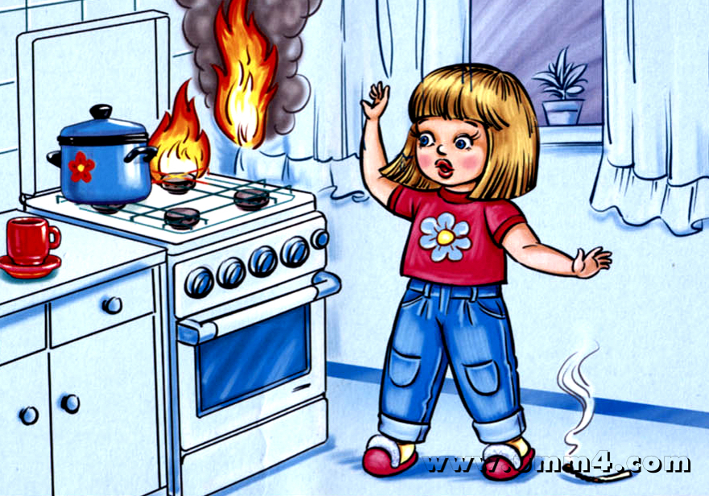

Slide 9

Алгоритм вызова помощи
1. добраться до телефона
2. набрать номер «101»
3. сообщить свою фамилию, свой домашний адрес
4. сказать, что у вас горит.

Slide 10
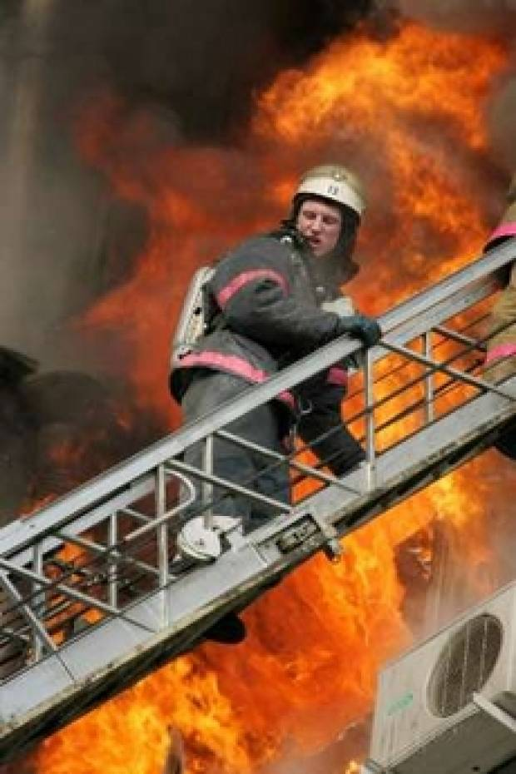

Slide 11

Действия при возникновении пожара ваши действия при загорании телевизора.
1.Обесточить телевизор (вытащить вилку из розетки).
2. Сообщить в пожарную охрану по телефону 101.
3. Если горение продолжается, накрыть телевизор плотной тканью, подходя к телевизору с боку, можно его облить водой.
4. Если вы не в силах справиться с огнём, покинуть помещение, плотно закрыв двери, окна. Сообщить соседям

Slide 12





2.Ваши действия в задымленном помещении, если есть возможность выхода.
1. Позвонить в службу спасения «101».
2. Дышать через мокрую ткань. 3. Двигаться, пригнувшись или ползком к выходу.
4. Не входить туда, где большая концентрация дыма.
5. Плотно закрыв за собой дверь, двигаться вдоль стены к лестнице.

Slide 13



.
3. Ваши действия в случае, когда огонь отрезает путь к выходу
Позвонить в службу спасения «101».
Заткнуть тряпками все щели в двери, поливать дверь водой.
Создать запас воды в ванной комнате.
Находиться лучше на полу около окна, дыша через мокрую ткань, или выйти на балкон.
Взять с собой мокрое одеяло, чтобы защититься от огня (если начнёт проникать), фонарик и яркую тряпку для сигнала спасателям.

Slide 14

 |  |  |  |  | 1
 |  |  |  |  | 2
 |  |  |  | 3
 |  |  |  |  | 4
 |  |  | 5
 |  |  |  |  | 6
7
 |  |  | 8
П л а м я
П е н а
П е с о к
У т ю г
Вопросы:
1. Светит, но обжигает .
2 и 3. Средства тушения огня .
4. Бытовой прибор, из-за которого,
если он будет оставлен включенным,
может произойти пожар.
5. Чем подают воду при пожаре.
6. Сигнал, издаваемый пожарным
автомобилем.
7. Откуда набирают воду для тушения пожара.
8. Основное средство для борьбы с огнем .
Ш л а н г
С и р е н а
К о л о д е ц
В о д а

Slide 15

Чтобы пожаров избежать,
Нужно много детям знать!

